Slide 1
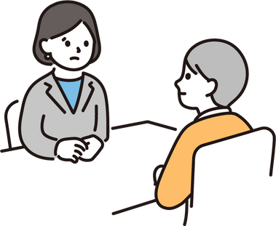




一般行政・教員・警察・消防職員（会計年度・臨時的任用職員を含む）の皆さま
こんな
お悩み
ありませんか？
給与に
関すること
各種
ハラスメント
いじめ
嫌がらせ
etc.
勤務時間・
執務環境に
関すること
内容は記載例です。
各団体に合わせて修正の上、
ご活用ください。
人事委員会にご相談ください
一人で悩んでいませんか？
安心して働ける環境を一緒につくりましょう！
※ 匿名での相談も可能です。
ご相談は電話・メール・対面にて
000 000 0000（月曜日から金曜日の●時●分～●時●分）
000000@city.jp
●●●●●となっている箇所は各委員会名を記載してください。
※対面での相談を希望する場合は、事前にご連絡ください。
人事委員会とは？
地方公共団体で働く職員の皆さんの「権利と身分」と「公正な人事行政」を守るために各地方公共団体が設置する「中立・専門性」を備えた行政機関で、労働基準監督機関としての役割も担っています。
●●●●●人事委員会事務局

Slide 2
一般行政・教員・警察・消防職員（会計年度・臨時的任用職員を含む）の皆さま
こんな
お悩み
ありませんか？
給与に
関すること
各種
ハラスメント
いじめ
嫌がらせ
etc.
勤務時間・
執務環境に
関すること
内容は記載例です。
各団体に合わせて修正の上、
ご活用ください。
公平委員会にご相談ください
一人で悩んでいませんか？
安心して働ける環境を一緒につくりましょう！
※ 匿名での相談も可能です。
ご相談は電話・メール・対面にて
000 000 0000（月曜日から金曜日の●時●分～●時●分）
000000@city.jp
●●●●●となっている箇所は各委員会名を記載してください。
※対面での相談を希望する場合は、事前にご連絡ください。
公平委員会とは？
地方公共団体で働く職員の皆さんの「権利と身分」と「公正な人事行政」を守るために各地方公共団体が設置する「中立・専門性」を備えた行政機関です。職員が安心して仕事に専念できるよう、職員の方からの相談や勤務条件に関する措置の要求を受け付けています。
●●●●●公平委員会事務局

